Slide 1
SIVI GEREKSİNİMİ
Prof. Dr. Ayten DEMİR
Neşe ESMERTAŞ

Slide 2
SIVI GEREKSİNİMİ
SU
SIVI-ELEKTROLİT DENGESİ
VÜCUT SIVILARI
VÜCUT SIVILARININ DAĞILIMI
ELEKTROLİTLER
VÜCUT SIVI BÖLMELERİNİN İÇERİĞİ
VÜCUTTA SIVI VE ELEKTROLİTLERİN HAREKETİ
VÜCUT SIVILARININ DÜZENLENMESİ
SIVI ELEKTROLİT DENGESİZLİKLERİ
SIVI VOLÜM DENGESİZLİKLERİ
ELEKTROLİT DENGESİZLİKLERİ
ASİT-BAZ DENGESİ
ASİT-BAZ DENGESİ BOZUKLUKLARI
SIVI ELEKTROLİT DENGESİNİN SÜRDÜRÜLMESİ
KAN TRANSFÜZYONU
KANIN YAPISI
KAN GRUPLARI VE RH FAKTÖRÜ
GÜVENLİ KAN TRANSFÜZYONU

Slide 3
SU

Slide 4
SIVI-ELEKTROLİT DENGESİ
Sıvı-elektrolit dengesi, su ve elektrolitlerin vücuda alınımı, dağılımı ve atılımı ile sağlanır. Bu olayda iç denge/hemeostazis konusudur. Sıvı elektrolit dengesinin sağlanmasında hemen hemen tüm sistemler görev yapar.

Slide 5
Vücut Sıvıları
Vücut sıvıları su ve suda çözünmüş maddeleri içerir. Yaşamın devam edebilmesi için beden sıvılarının bileşim, miktar ve dağılımının korunması önemlidir.
Yetişkin bir insanın vücut ağırlığının % 60- 70’i (3/2’si) sudur. Bu oran yaşa, cinsiyete, kiloya bağlı olarak farklılık gösterir. Örneğin yeni doğan bebeklerin vücudundaki su oranı %75’dir.

Slide 6
Vücut Sıvıları
Su besinler ve içeceklerle sindirim sistemi yoluyla vücuda alınır. Vücuda alınan su sindirim sisteminde emildikten sonra kana geçer. Kan dolaşımı ile vücuda dağılır ve kılcal damarlardan çıkarak doku sıvısını oluşturur. Hücre içinde bazı kimyasal reaksiyonlara katıldıktan sonra tekrar hücre dışına çıkar ve tekrar doku sıvısına dönüşür. Dokulardan kan dolaşımına katılır. Kan dolaşımı aracılığı ile böbreklere gelerek önemli bir kısmı idrar olarak vücut dışına çıkarılır. Diğer bir kısmı ise deri, solunum ve sindirim sistemi vasıtasıyla vücuttan atılır.

Slide 7
Vücut Sıvılarının Dağılımı
İnsan vücudunun % 60- 70’ini oluşturan vücut sıvıları devamlı aynı ortam içinde değildir. Birbirlerinden birtakım zarlarla ayrılmış bölmeler içindedir. Vücut sıvıları, intrasellüler (hücre içi), ekstrasellüler (hücre dışı) sıvılar olarak ikiye ayrılır.
Ektrasellüler sıvılar ise damar içi, doku aralığı ve boşluklardaki sıvılar sıvılar olmak üzere üçeayrılır.

Slide 8
BEDEN SIVILARI
-Vücut ağırlığının % 60-70’ini oluşturur.
EKSTRASELLER SIVI (HÜCRE DIŞI SIVI)
Toplam vücut sıvısının %30’unun oluşturur.
İntersitiyel sıvı (hücreler arası sıvı) (ekstrasellüler sıvının %24 oluşturur)
İNTRASELLÜLER SIVI (HÜCRE İÇİ SIVISI)
Toplam vücut sıvısının %70’ini oluşturur.
İntravasküler (damar içi) sıvı (ekstrasellüller sıvının %6 ‘sını oluşturur )
Transsellüler sıvı (ekstrasellüler sıvının %1’ini oluşturur.)

Slide 9
Vücut Sıvılarının Dağılımı
Hücre içi (intrasellüler) sıvılar:
Toplam vücut sıvısının 2/3’ünü (% 70) hücre içi (intrasellüler) sıvılar oluşturur. Hücrenin sitoplâzma ve çekirdek kısımlarında bulunur. İntrasellüler sıvıların en önemli elektrolitleri; potasyum (K), magnezyum (Mg), fosfat (P), sülfat ve bikarbonat (HCO3) tır. Az miktarda da sodyum (Na) ve klor (Cl) bulunur. Hücre içi sıvılarda hücre dışı sıvılara göre çok daha fazla miktarda protein bulunur.
Hücrenin kimyasal işlevlerini sürdürebilmesi için gereken sıvı ortamı sağlar.

Slide 10
Vücut Sıvılarının Dağılımı
Hücre dışı (ekstrasellüler) sıvılar:
Toplam vücut sıvısının 1/3’ünü (% 30) hücre dışı (ekstrasellüler) sıvılar oluşturur. Hücre dışı sıvılar sürekli hareket hâlindedir. Hareket kan dolaşımı ile sağlanır. Ekstrasellüler sıvıların en önemli elektrolitleri; sodyum (Na), klor (Cl) ve bikarbonat (HCO3)tır. Ekstrasellüler sıvılar; damar içi sıvılar, doku aralığı (hücreler arası) ve boşluk sıvıları olmak üzere üç bölümde incelenir.
Görevi, organizmadaki besin maddelerini elektrolitler(sodyum, klor, bikarbonat vb)oksijen ve metabolik atık gibi çeşitli maddeleri taşıyan bir sistem olarak görev yapmasının yanında hücrenin gerekli madde alışverişini yapabilmesi için sıvı ortamı sağlar.

Slide 11
Vücut Sıvılarının Dağılımı
Damar içi (intravazal-plazma) sıvısı:
Damarlar içinde dolaşan kanın sıvı kısmıdır. Plazma sıvısı içinde organik ve inorganik maddeler ile kan hücreleri bulunur.
Doku aralığı (hücreler arası-interstisyel) sıvıları:
Dokuları oluşturan hücrelerin dışında ve arasında dolaşan sıvıdır. Hücreler ve kılcal damarlar arasındaki madde alışverişi bu sıvıda yapılır. Bu sıvı kör borucuklar hâlinde başlayan lenf damarlarına girince lenf sıvısı (lenfa) adını alır.

Slide 12
Vücut Sıvılarının Dağılımı
Boşluklardaki sıvılar (transsellüler sıvı):
Bazı organların ve anatomik boşlukların yapılarına ve görevlerine göre özelleşmiş, bir epitel zar ile ayrılmış olarak bulunan sıvılardır. Bulundukları boşluğa göre adlandırılırlar. Beyin omurilik sıvısı (BOS), eklem sıvısı (sinovia), göz içi sıvısı, gözyaşı, plevra, perikart ve periton yaprakları arasındaki sıvılar, tükürük, mide, safra, pankreas ve ince barsak sıvıları vb.

Slide 13
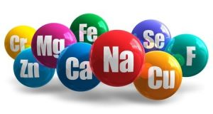
Elektrolitler
Vücut sıvıları içinde erimiş hâlde bulunan ve elektrik iletebilme özelliğine sahip olan madensel tuz çözeltilerine “elektrolit” denir. Elektrolitler suda eriyerek parçalandıktan sonra en az bir negatif (-) yüklü iyon (atom) ile en az bir pozitif (+) yüklü iyon hâlinde ayrışırlar. Pozitif yüklü iyonlara katyon, negatif yüklü iyonlara ise anyon adı verilir.

Slide 14
Elektrolitler
Elektrolitlerin ölçüm birimi miliekivalandır. 1mEq, 1 mg H iyonunun kimyasal aktivitesine eşittir.
Elektrolitlerin görevleri:
Vücut sıvılarına gerekli olan yoğunluğu kazandırarak osmotik basıncı ayarlar.
Vücut sıvılarının hücre içine ve hücre dışına dağılımını sağlar.
Hidrojen (H+ ) iyonunun dengesini ve böylece asit baz dengesini (pH) sağlar.
Nöromüsküler faaliyetleri sağlar. Örneğin; elektrolitler sinir uyarılarının iletilmesinde rol oynarlar.

Slide 15
Elektrolitler | Ekstrasellüler sıvı | İntrasellüler sıvı
Katyonlar
Sodyum(Na++) | 142 mEq/L | 10 mEq/L
Potasyum(K+) | 5 mEq/L | 141 mEq/L
Kalsiyum(Ca++) | 5 mEq/L | 1 mEq/L
Magnezyum(Mg++) | 3 mEq/L | 58 mEq/L
Anyonlar
Klor(Cl­-) | 103 mEq/L | 4 mEq/L
Bikarbonat(HCO3) | 28 mEq/L | 10 mEq/L
Fosfat(PO4) | 4 mEq/L | 75 mEq/L

Slide 16
Elektrolitler
Vücut Sıvılarındaki Katyonlar; hücre içi ve hücre dışı sıvıda bulunan başlıca katyonlar; sodyum (Na+ ), potasyum (K+ ), kalsiyum (Ca++) ve magnezyum(Mg++)dur.

Slide 17
Sodyum (Na+ ):
Ekstrasellüler sıvının asıl elektrolitidir. Ekstrasellüler sıvıda 137-147 mEq/L. oranında bulunur.
Sodyum;
Ekstrasellüler sıvıların osmotik basıncını düzenlenmesinde,
Asit-baz dengesinin sağlanmasında,
Sinir ve kas hücrelerindeki kimyasal reaksiyonlarda görev alır.

Slide 18
Sodyum (Na+ ):
Plazmadaki sodyumun normal değerin altında olmasına hiponatremi denir. Bu durum az sodyum alındığında ya da fazla sodyum atılımında (aşırı kusma, ağır ishaller, yanıklar, akut böbrek yetmezliği vb.) görülür. Plazmadaki sodyumun normal değerin üzerinde olmasına ise hipernatremi denir (böbrek hastalıkları ve aşırı tuz tüketilmesi vb.). Sodyum konsantrasyonu çok yüksek olduğu zaman susuzluk ortaya çıkar. Normalde sodyum değeri düştüğünde Aldosteron adlı hormon böbreklerden sodyumun geri emilimini sağlayarak yoğunluğunu normal sınırlarda tutmaya çalışır.

Slide 19
Potasyum (K+ ):
İntrasellüler sıvının asıl elektrolitidir. Plazmadaki normal değeri 3,5- 5 mEq/ l.
Potasyum;
Hücre içindeki sıvıların osmotik basıncının düzenlenmesinde,
Asit-baz dengesinin düzenlenmesinde,
Kas ve sinirlerdeki elektriksel uyarıların iletilmesinde görev alır.

Slide 20
Potasyum (K+ ):
Plazma potasyum düzeyinin azalmasına hipokalemi (hipopotasemi) denir. Hipokalemi potasyum alımının azalması, aşırı kusma, ishal vb. durumlarda görülür. Hipokalemi, kas zayıflığı, reflekslerde azalma ve kalpte ritim bozukluğuna neden olur. Plazma potasyum düzeyinin artmasına ise hiperkalemi (hiperpotasemi) denir. Potasyum düzeyinin artışı felçlere, kalpte ritim bozukluklarına ve ani kalp durmasına neden olur. Aldosteron hormonu, potasyumun idrarla atılımına neden olur.

Slide 21
Kalsiyum (Ca++):
Vücuttaki kalsiyumun % 99’u kemikler ve dişlerin yapısında bulunur. Kalsiyum ekstrasellüler sıvılarda daha çok bulunur. Plazma kalsiyum düzeyinin normal değeri 4- 5 mEq/ l. Kalsiyum metabolizmasında D vitamini, kalsitonin hormonu ve parathormon etkilidir. D vitamini bağırsaklardan kalsiyum emilimini artırır. Kalsitonin kan kalsiyum düzeyini düşürür. Parathormon ise kan kalsiyum düzeyini yükseltir.

Slide 22
Kalsiyum (Ca++):
Kalsiyum;
Kas ve sinirlerde uyarıların iletilmesinde,
Kas kontraksiyonlarında,
Kanın pıhtılaşmasında önemli rol oynar.
Kandaki kalsiyum miktarının normal değerin altına düşmesine hipokalsemi, üzerine çıkmasına ise hiperkalsemi denir.

Slide 23
Magnezyum(Mg++):
İntraselüler sıvının önemli ikinci katyonudur. Kalp, kemik,sinir ve kas dokusunda bulunur.Plazma yoğunluğu 1.4-2.3 mEq/ l.

Slide 24
Hücre içi ve hücre dışı sıvılarda bulunan başlıca anyonlar; klor (Cl), bikarbonat (HCO3 - ), fosfat (PO4 - ) ve sülfat (SO4 - )dır. Ayrıca plazmadaki proteinler de anyon etkisi gösterir.

Slide 25
Klor (Cl):
Ekstrasellüler sıvının anyonudur. Plazmadaki klorun normal değeri 110 mEq/l. dir.
Klor;
Ekstrasellüler sıvıda sodyum ile birlikte sıvı bölmeleri arasındaki osmotik basıncın düzenlenmesinde,
Asit-baz dengesinin sağlanmasında,
Mide mukozasından salgılanan hidroklorik asidin yapımında görev alır.
Kandaki klor miktarının normal değerin altına düşmesine hipokloremi, üzerine çıkmasına ise hiperkloremi denir.
Bikarbonat (HCO3 - ) ve fosfat (PO4 - ) asit-baz dengesinde rol alırlar. Asit-baz bölümde anlatılacaklardır.

Slide 26
VÜCUT SIVI Bölmelerinin içeriği
Alınan | ml | Atılan | ml
Su, sıvı içecekler | 1200 | İdrarla | 1500
Besinlerdeki gizli su | 1000 | Solunumla | 500
Metabolik Oksidasyon | 300 | Terleme | 500
 | 2500 | Gastrointestinal yol | 100
Toplam | 2500-2600 |  | 2500-2600

Slide 27
Vücutta Sıvı ve Elektrolitlerin Hareketi
Difüzyon, moleküllerin, sıvılarda, gazlarda ya da katılarda sürekli bir biçimde birbirleri arasındaki gelişi güzel hareketleridir.
Osmoz, organizmada vücut sıvılarının hareketini sağlayan mekanizmadır. Suyun hareketidir denilebilir.
Aktif Transport, bir maddenin, yoğunluğunun düşük olduğu bir sıvıdan, yoğunluğunun yüksek olduğu başka bir sıvıya doğru hücre zarından taşınmasıdır. Sodyum-Potasyum Pompası bu mekanizmayla sağlanır.

Slide 29
Vücut Sıvılarının Düzenlenmesi
Yetişkin bir insanın günlük su ihtiyacı 2500- 2600 ml kadardır. Suyun vücuda alınımı ve atılımı bir denge içinde oluşur. Vücutta normal sıvı hacminin korunması için günlük sıvı alımının günlük sıvı kaybına eşit olması gerekir. Bu denge bozulduğunda hastalıklar ortaya çıkar. Yemek yemeden aylarca yaşanabilir ama susuz birkaç günden fazla yaşanamaz. İnsan vücudunda su dengesini düzenleyen (regüle eden) merkezler ve sistemler mevcuttur.

Slide 30
Vücut Sıvılarının Düzenlenmesi
Vücuda su alımı (Hidrasyon): Vücuda besinlerle (1000 ml) ve içeceklerle (1200 ml) ağız yoluyla dışarıdan su alımına ekzojen su kazanımı denir. Bir de vücudumuzda hücre metabolizması esnasında meydana gelen kimyasal reaksiyonlar sonucu oksidasyon ürünü olarak 300 ml kadar su açığa çıkar. Vücutta bu şekilde su açığa çıkmasına da endojen su kazanımı denir.
Vücuttan su kaybı (Dehidratasyon): Vücuda alınan su, idrarla böbreklerden (1500 ml), solunum havasıyla akciğerlerden (500 ml), terleme yolu ile deriden (500 ml) ve gaitayla bağırsaklardan (100 ml) vücut dışına atılır.

Slide 31
Sıvı Elektrolit Dengesizlikleri
Sıvı Volüm Dengesizlikleri
Dehidratasyon
Vücut dokularında fazla sıvı kaybını ifade eder ve bu ekstaselüler sıvı volümü azaldığında intraselüler sıvının, ektraselüler sıvı bölmesine kayması ile ortaya çıkar.
Belirti ve Bulguları
Susama Duygusu
Deri turgorunda azalma
Deri ve Mukozada kuruma
Kilo kaybı
Postural Hipotansiyon
Oligüri
Taşikardi
Ateş
Huzursuzluk

Slide 32
İntestisyel sıvının bir kısmı damar içine çekildiğinde bu sıvının miktarı azalır ve hipertonik hale gelir.
İntrasellüler sıvının bu bölmeye çekilmesine sebep olur.
İntrasellüler sıvının ektrasellüler sıvı bölmelerine kayması her iki sıvının ozmolaritesi eşitleninceye kadar devam eder.
Ektrasellüler sıvı volüm açığı olur. İntrasellüler sıvı volümünde azalma olur.
DEHİDRATASYON

Slide 33
Dehidratasyon
Nedenleri;
Diyare
Susama duygusunun kaybedilmesi ya da ifade edilememesi
Ateş
Laksasif ya da diüretik ilaç kullanımı
Şiddetli kusmalar
Yutma güçlüğü

Slide 34
Overhidrasyon
Ektaselüler sıvıda suyun artmasıdır. Klinik olarak su zehirlenmeside denir.
Belirti ve Bulguları
Susama Duygusunun kaybı
Baş ağrısı, bulantı kusma
Mental Bozukluklar
Kilo artışı
Bradikardi
Sistolik Kan basıncında artma
Solunum hızında artma

Slide 35
Fazla miktarda su alındığında, sodyum miktarı normaldir ancak su fazlalığından dolayı ozmolarite düşer.
Buna karşılık sodyum kaybının artması, su miktarını normal olmasına rağmen sıvı ozmolaritesini düşürür.
Hem intrasellüler hemde ekstrasellüler bölmede fazla sıvı birikir.
Ektrasellüler sıvı dilüe olduğundan su ozmoz yolu ile damar içinden hücre içine kayar.
Hücre bu sıvı geçisi ile şişer

Slide 36
Overhidrasyon
Nedenleri;
Aşırı su içme
Musluk suyu ile lavman yapma ya da mide lavajıyapılması
İntravenöz sıvı tedavisinde hipotonik solüsyonların fazla verilmesi
ADH yapımının fazla olması

Slide 37
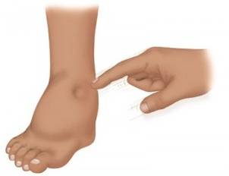
ÖDEM
Kapiller permeabilitenin artması
Plazma proteinlerinin dokuya geçişi
Hücreler arası bölmede onkotik basıncın artması
Ödem

Slide 38
Ödemin derinliğine göre
Gode derinliği 2 mm ise (+)
Gode derinliği 4 mm ise (+ +)
Gode derinliği 6 mm ise (+ + +)
Gode derinliği 8 mm ise (+ + + +)
Ödemin geri dönme süresine göre
Gode 15 sn geri dönüyorsa (+)
Gode 15-30 sn geri dönüyorsa (+ +)
Gode 30-45 sn geri dönüyorsa (+ + +)
Gode 45 sn den uzun sürede geri dönüyorsa (+ + + +)

Slide 39
Elektrolit Dengesizlikleri
Sodyum Dengesizlikleri
Hiponatremi
Potasyum Dengesizlikleri
Hipokalemi
Kalsiyum Dengesizlikleri
Hipokalsemi
Magnezyum Dengesizlikleri
Hipomagnezemi
Hipernatremi
Hiperkalemi
Hiperkalsemi
Hipermagnezemi

Slide 40
Sodyum Dengesizlikleri
Hiponatremi
Serum sodyum konsantrasyonu < 135 mmol/L olarak tanımlanan hiponatremi, klinik pratikte en sık karşılaşılan sıvı ve elektrolit denge bozukluğudur. Hiponatremi, hastaneye acil başvuruların % 15-20’sinde bulunur ve kritik hastaların % 20 kadarında ortaya çıkar.

Slide 41
Hiponatremi
İyon spesifik elektrot ile ölçülen 130-135 mmol/L arasındaki serum sodyum konsantrasyonu biyokimyasal bulgusunu ‘hafif’ hiponatremi olarak tanımlarız. İyon spesifik elektrot ile ölçülen 125-129 mmol/L arasındaki serum sodyum konsantrasyonu biyokimyasal bulgusunu ‘orta derece’ hiponatremi olarak tanımlarız. İyon spesifik elektrot ile ölçülen 125 mmol/L’den düşük serum sodyum konsantrasyonu biyokimyasal bulgusunu ‘derin’ hiponatremi olarak tanımlarız.

Slide 42
Hiponatremi
Hastada hiponatremi dehidratasyon belirtileri gibi ortaya çıkar. Susama hissi, deri turgorunda azalma, göz kürelerinde yumuşama, ateş yüksekliği, tansiyonda düşme, kan vizkotesinde artma görülür.
Tedavi ve hemşirelik bakımı kaybolan sıvının yerine konmasıdır. Sıvı takibi ve kaydının yapılması(AÇT takibi), saatte 30, 24 saatte 500 ml’den az idrar çıkımı doktora bildirilmelidir. Vital bulgular 2 saatte bir alınmalıdır. Hastanın bilinç düzeyi takip edilmeli. Hasta her gün tartılmalı. Deri ve mukoz membran bütünlüğü izlenmeli.

Slide 43
Hipernatremi
Hipernatremi,
Vücut sıvılarında su miktarının azalmasına bağlı olarak ortaya çıkar. Su alınmasının arttığı durumlarda, su atılımının azaldığı durumlarda, ADH salınımının fazla olduğu durumlarda ortaya çıkar.

Slide 44
Hipernatremi
İzotonik veya volüm dengesizliklerinde Na+ ve su birlikte azalır veya çoğalır. Bu birliktelik direkt olarak ekstraselüler sıvının hacmini etkiler. Ekstraselüler sıvı volüm azalması ve ekstraselüler sıvı volüm fazlalığı olarak iki şekilde görülür. Kliniğine uygun tedavi planlanır.

Slide 45
Potasyum Dengesizlikleri
Hipokalemi: Serum potasyum düzeyinin normal değerinin (3.5 mEq/lt) altında olmasıdır. Diyare, kusma, nazogastrik dekompresyon, organizmadan potasyum kaybına neden olan bazı ilaçların kullanımı gibi durumlarda hipokalemi ortaya çıkar.
Oral potasyum tedavisi:
Potasyum klorür veya potasyum sitrat. Böbrek fonksiyonu normal olan hastalarda günde 80-120 mEq’a kadar verilebilir.

Slide 46
Hipokalemi
Parenteral potasyum tedavisi:
Parenteral potasyum tedavisi mutlaka infüzyon şeklinde yapılmalıdır. 1 amp KCl (10 ml) 10 mEq K+ içerir (1000 mEq/L)!
POTASYUMUN DİREKT İNTRAVENÖZ VERİLMESİ KALBİ DİYASTOLDE DURDURUR!
İnfüzyon sıvısındaki K+ konsantrasyonu 30-40 mEq/L’yi geçmemelidir. İnfüzyon hızı saatte 10-20 mEq’ı geçmemelidir!

Slide 47
Hipokalemi
Hipokalemiye aday olan hastaların diyetine K+ içeren yiyeceklerin konulmalıdır. (muz, portakal, şeftali, domates, patates…vs.)
IV K+ alan hasta monitörize edilmelidir. Hasta yakından takip edilmelidir. AÇT takibi yapılmalıdır ve kaydedilmelidir.

Slide 48
Hiperkalemi
Serum potasyum düzeyinin normal sınırların üzerinde olmasıdır. Böbrek yetmezliği, yanık ve travma gibi hücre harabiyetine neden olan durumlar, potasyum içeren intravenöz sıvıların hızlı verilmesi gibi nedenlerle hiperkalemi gelişir. Potasyumun aşırı artışı acil bir durumdur ve hastada kardiyak arrest olabilir.
Hiperkalemide hemşirelik bakımının amacı risk altındaki hastalarda hiperkaleminin gelişmesini önlemek ve serum K+ düzeyinin düşürülmesine yardımcı olmaktır. Vücutta biriken K+ ’ un atılması idrar miktarının artırılması ile olasıdır. İdrar atılımının iyi olmadığı, böbrek fonksiyonlarının yetersiz olduğu durumlarda hemodiyaliz veya peritoneal diyalize başvurulur.

Slide 49
Kalsiyum dengesizlikleri
HİPOKALSEMİ
Kalsiyum değerinin 4-5 mEq/L veya %9-11 mg den az olması
Nedenleri arasında; Paratiroid bezinin yanlışlıkla çıkartılması, diyette D vitaminin yetersiz alınması, diyare gibi sebepler vardır.
HİPERKALSEMİ
Kalsiyum değerinin normal değerden fazla olması
Vücutta fazla miktarda kalsiyum ve D vitami alındığında, hiperparatiroidizm, böbrek yetmezliği gibi nedenler ile görülebilir.

Slide 50
Magnezyum dengesizlikleri
Hipomagneziyemi:Serum magnezyum değerinin 1.4 mEq/L’nin altında olması. Diyetle yetersiz magnezyum alınımı, kronik alkolizm ve bazı ilaçların tedavilerine bağlı olarak gelişebilir.
Hipermagnezemi: Serum magnezyum düzeyinin 2.5 mEq/L ‘nin üzerine çıkmasıyla ortaya çıkar. Diyetle fazla magnezyum alınması, magnezyum içeren laksatiflerin fazla kullanılması ve böbrek yetmezliği nedeni ile gelişebilir.

Slide 51
ASİT-BAZ DENGESİ
Homeostasisin (vücudun iç dengesi) sağlanması için sıvı ve elektrolit dengesinin sağlanması yanında asit-baz dengesinin sağlanması da oldukça önemlidir. Vücut sıvılarındaki hidrojen iyonu (H+ ) konsantrasyonunun düzenlenmesine asit-baz dengesi denir. Vücut sıvılarında çok az miktarda H+ iyonu bulunmasına rağmen H + iyonu konsantrasyonundaki çok küçük değişiklikler bile enzimatik reaksiyonları ve fizyolojik olayları etkiler.

Slide 52
Sağlıklı bir yaşam için organizmanın asit miktarının yani H+ iyonlarının dengede tutulması gerekir. Bir eriyiğin asitlik derecesi o eriyiğin içindeki H + iyonu miktarı ile ölçülür. Solüsyonların H + iyonu yoğunlukları “pH” ile ifade edilir. Buradaki “p” (power) güç anlamına gelir. “H” ise hidrojen iyonudur.

Slide 53
ASİT-BAZ DENGESİ
İlk modern tanım, İsveç'li bilim adamı Svonte ARHENİUS (1884) tarafından yapılmıştır.
Suda çözündüklerinde H+ iyonu veren maddelere asit denir. Suda çözündüklerinde OH(hidroksil) taşıyarak H+ iyonu alan maddelere ise baz adı verilir. Total pH ölçeği 0 ile 14 arasında değişir. Asit ve baz değerlerinin toplamı 14’tür.

Slide 54
Suyun pH’ı 7 yani nötrdür. pH’ ı 7’den küçük alan eriyikler asit, pH’ ı 7’den büyük olan eriyikler ise baz yani alkalendir. Vücut sıvılarının pH’ı hafif alkalidir. Kanın pH’ı ortalama olarak 7,40 olarak kabul edilir. Arteriyel kanın (atardamarlardaki temiz kan) pH’ı 7,45 venöz kanın (toplardamarlardaki kirli kan) ise 7,35’tir.

Slide 55
Asidoz: Ekstrasellüler sıvıda H + iyonu konsantrasyonunun artması yani pH değerinin düşmesi hâlinde ortaya çıkan tablodur.
Alkaloz: Ekstrasellüler sıvıda H + iyonu konsantrasyonunun azalması yani pH değerinin yükselmesi hâlinde ortaya çıkan tablodur.

Slide 56
pH

Slide 57
Asit Baz Dengesini Sağlayan Sistemler Hücre metabolizması sonucunda vücutta bazı atık maddeler ve asitler açığa çıkarak kan pH değerinde değişikliklere neden olur. Vücutta bu asitlerin nötralize edilerek ve atılarak pH değerinin dengede tutulması birtakım kimyasal tampon sistemleri, akciğerler ve böbrekler tarafından sağlanır.

Slide 58
Vücut Sıvılarının Kimyasal Asit Baz Tampon Sistemleri
Vücut sıvılarında bulunan kimyasal tampon sistemleri, H + iyonu konsantrasyonunda bir değişiklik meydana geldiğinde kısa sürede reaksiyona girer. Bu tampon sistemler, H + iyonlarının vücuttan atılmasını engelleyerek vücut sıvılarında fazla bulunan asit ve alkali maddelerle birleşir. Böylece bu maddeleri kendilerine bağlı tutarak meydana gelen dengesizliği düzeltmeye çalışır.

Slide 59
Bikarbonat tampon sistemi:
Genel olarak ekstrasellüler sıvıların tampon sistemidir. Bu tampon sistemi ile hücre dışı sıvıdaki H + iyonlarının % 90’ını kontrol altında tutar. Bikarbonat tampon sistemini zayıf bir asit olan karbonik asit (H2CO3) ile sodyum bikarbonat (NaHCO3) oluşturur. Karbonik asit (H2CO3) vücutta karbondioksitin su (H2O) ile reaksiyonu sonucunda meydana gelir.

Slide 60
HCL NaHCO₃ H₂CO₃ NaCl
hidroklorik asit + sodyum bikarbonat karbonik asit + sodyum klorür
(kuvvetli asit) (zayıf baz) (zayıf asit) (tuz)
Denklemde görüldüğü gibi kuvvetli asit olan HCl, zayıf asite (H₂CO₃) dönüşür. Aynı sıvıya kuvvetli baz NaOH ilave edildiğinde ise:
NaOH H₂CO₃ NaHCO₃ H₂O
sodyum hidroksit + karbonik asit sodyum bikarbonat + su
(kuvvetli baz) (zayıf baz)
Denklemde görüldüğü gibi kuvvetli baz olan NaOH zayıf baza (NaHCO₃) dönüşür.

Slide 61
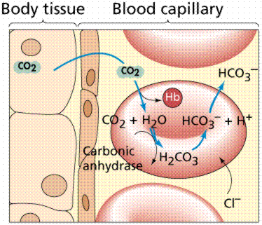
Bedende hücre dışı sıvılarda en fazla bulunan baz bikarbonattır. Bikarbonatın büyük bir kısmı eritrositler içinde oluşur. Hücre metabolizması sonucu oluşan CO₂’in büyük bir kısmı (yaklaşık %95’i) eritrositlerde bir seri reaksiyon ile HCO⁻₃’a dönüşür. Eritrositlerde CO₂, su ile birleşerek karbonik asidi (H₂CO₃) oluşturur. Karbonik asit H⁺ ve HCO⁻₃’a ayrışır. Bu HCO⁻₃ eritrositlerden plazmaya geçer ve bunu dengelemek için eritrosit içine diğer bir negatif iyon olan klor (Cl⁻) girer. Buna “klor şifti” denir .

Slide 62
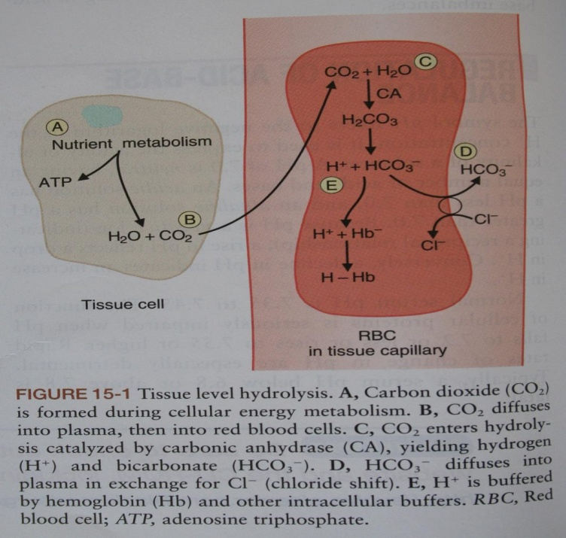
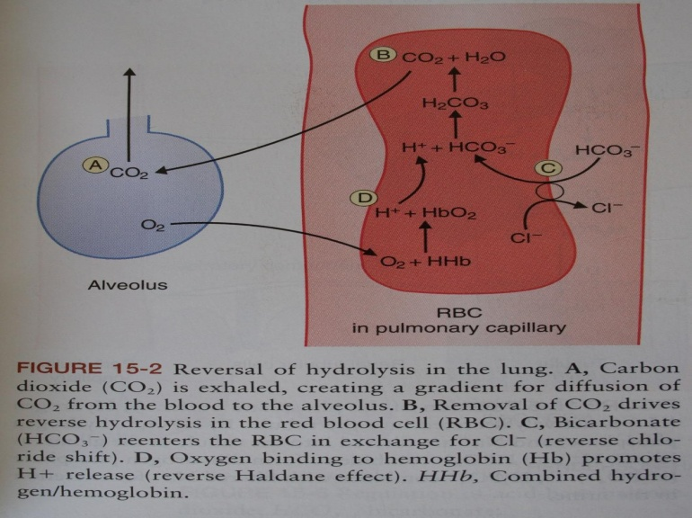
Öncelikle HCO₃⁻ ve karbamine bileşikler akciğerlere ulaşır ve parsiyel basıncı yaklaşık 46 mmHg’dır. Akciğerin alveolere yüzeyindeki PCO₂ basıncı 40 mmHg olduğu için, CO₂ düşük basınçlı alana doğru diffüze olur.
1. HCO₃- eritrositler içine girerken Cl- tekrar plasmaya geçer.
2. Eritrositler içinde HCO₃- ve H+’u birleşerek H₂CO₃’i oluşturur.
3. H₂CO₃ karbonik anhidraz enziminin tarafından CO₂ ve suya dönüştürülür.
4. Çözünmüş CO₂ hızla plazmaya diffüze olur.
5. Plazmadan CO₂ alveoler havaya geçer.
6. CO₂ alveollerden atmosfer havasına atılır.

Slide 63
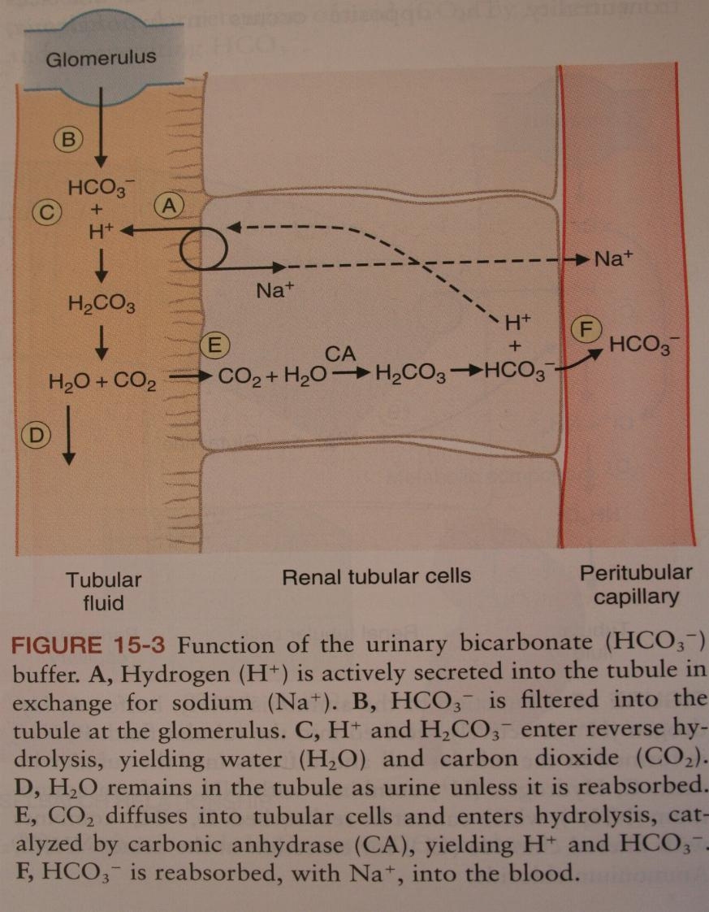
HCO₃⁻ diğer küçük moleküler ağırlıklı solütler gibi glomerule serbest olarak filtre edilir. Filtre olan HCO₃⁻’ün tümüne yakını proksimal tubuluslarda reabsorbe olur.
HCO₃⁻’ün reabsorbsiyonu indirekttir. Bu süreç hidrojenin sodyumla yer değişerek tubulus lümenine sekresyonu ile başlar. Böbrek tübüllerinden H⁺ salgılanması CO₂’in hücrelerarası sıvıdan tüp hücrelerine difüzyonu ile başlar. Tüp hücrelerinde CO₂, proksimal hücre membranında bulunan karbonik anhidraz enziminin etkisiyle H₂O ile birleşerek H₂CO₃’i oluşturur. H₂CO₃’i intrasellüler karbonik anhidrazın katalize etmesiyle H⁺ ve HCO₃⁻ açığa çıkar.

Slide 65
H₂CO₃⎯HCO₃⁻’ın 1:20 oranı H⁺’u dengesi için hayatidir. Bu oran bozulduğunda, H⁺’u dengesi anormaldir.
Karbonik asit ⎯ bikarbonat her bir bileşeninin tamamının H⁺’u konsantrasyonunu düzenlemediğini unutulmamalıdır. Daha doğrusu H₂CO₃⎯ HCO₃⁻oranı pH’yı belirler. Ekstrasellüler sıvının H₂CO₃ konsantrasyonu ortalama 1.37 mEq/L iken, HCO₃⁻ konsantrasyonu 27 mEq/L’dir.
Bu iki kimyasal bileşimin konsantrasyonu oranın 1:20 = her bir H₂CO₃ e 20 HCO₃⁻ olduğunu göstermektedir.

Slide 66
Fosfat tampon sistemi:
Daha çok intrasellüler sıvıların tampon sistemidir. Eritrositlerde ve böbrek tubulus hücrelerinde daha çok görev alır. Fosfat tampon sistemleri, böbreklerden H+ iyonlarının atılmasında önemli rol oynar.

Slide 67
Protein tampon sistemi:
Proteinler hücre içinde çok fazla bulunduklarından tampon olarak önemli role sahiptir. Doku hücrelerinde, intrasellüler sıvıların önde gelen tampon sistemlerindendir. Protein tampon sistemi hem bazik hem de asidik tamponlama işlevi görür.

Slide 68
Hemoglobin tampon sistemi:
Kanın şekilli elemanlarından eritrositlerde bulunan tampon sistemidir. Karbondioksitin bikarbonat (HCO3 - ) şeklinde taşınmasında etkilidir.

Slide 69
Asit Baz Dengesinin Akciğerler Tarafından Düzenlenmesi
Asit baz dengesinin solunumsal mekanizmalarla düzenlenmesi, solunum hız ve derinliğinin ayarlanmasıyla gerçekleştirilir. Organizma da parsiyel karbondioksit basıncının (pCO2) artması asidoz, azalması alkaloz nedenidir. Solunumsal tampon sistemi normal işlevini gördüğünde pH asit tarafa kaydıkça (asidoz durumunda) artan H+ iyonları solunum merkezini etkiler ve solunumun sayısı ve derinliği artar. Böylece ekstrasellüler sıvıdan CO2’in atılımı sağlanarak H + iyon konsantrasyonu azaltılır. pH yükseldiğinde ise (alkaloz durumunda) solunum yavaşlayarak ekstrasellüler sıvıda CO2 seviyesi yükseltilir, H+ iyon konsantrasyonu artırılır.

Slide 70
Asit Baz Dengesinin Böbrekler Tarafından Düzenlenmesi
Asit baz dengesinin düzenlenmesinde en önemli görevlerden biri de metabolizma olayları sırasında oluşan H+ iyonlarının idrarla atılmasını sağlayan böbreklere aittir. Böbreklerin asit baz dengesini düzenlemede katkısı, bikarbonatın (HCO3 - ) geri emilimini azaltmak veya artırmak ve amonyak salgılamak suretiyle olur. Asidozda, ekstrasellüler sıvıdaki CO2’in bikarbonat iyonlarına oranı artmıştır. Tubulüslerde bikarbonat tutulup asit tuzları atılarak (asidik idrar) pH yükseltilmeye çalışılır. Alkalozda bikarbonat iyonlarının CO2’ye oranı artmıştır. Bu durumda böbreklerden bikarbonat atılarak alkaloz durumu tamponlanmaya, düzeltilmeye çalışılır.

Slide 71
Asit Baz Dengesi Bozuklukları
Solunumsal (respiratuvar) Asidozu: Solunum merkezinin duyarlılığının azalması ile ortaya çıkan yavaş solunuma (hipoventilasyon) bağlı olarak kandaki CO2’in artması sonucu gelişir.
Solunumsal (respiratuvar) Alkalozu: Solunum merkezinin uyarılması ile ortaya çıkan solunum sayısı ve derinliğinin artmasına (hiperventilasyon) bağlı olarak kandaki CO2’in azalması sonucu gelişir.

Slide 72
Asit Baz Dengesi Bozuklukları
Metabolik Asidoz: Plazma bikarbonat düzeyindeki azalmayla birlikte H + iyonu artışına bağlı olarak pH düşüklüğüyle belirlenen asit baz dengesi bozukluğudur. Metabolik asidoz, tedavi edilmemiş şeker hastalığında (diyabetes mellitus) olduğu gibi metabolizma olayları sırasında kuvvetli asitlerin oluştuğu durumlarda plazma bikarbonat (HCO3 - ) miktarının düşmesi sonucu gelişebilir.
Metabolik Alkaloz: Kanda bikarbonat (HCO3) miktarının artması ya da H+ iyonlarının kaybına bağlı olarak ortaya çıkar (peptik ülserli hastaların aşırı alkali madde (karbonat gibi) alması, kusma ile aşırı asit kaybı vb.).

Slide 74
H+ İYONU?

Slide 75
Asit Baz dengesizlikleri
Bozukluk | pH | H+ | Primer Değişiklik | Tampon Yanıt
Solunumsal Asidoz |  |  | pCO2 | HCO3
Solunumsal Alkaloz |  |  | pCO2 | HCO3
Metabolik Asidoz |  |  | HCO3 | pCO2
Metabolik Alkaloz |  |  | HCO3 | pCO2

Slide 76
SIVI ELEKTROLİT DENGESİNİN SÜRDÜRÜLMESİ
Hemşire sıvı elektrolit ve asit baz dengesizliklerine ilişkin belirti ve bulgular değerlendirmeli ve düzenli kaydetmelidir. Sıvı elektrolit dengesini sürdüğü bireylerde;
Vücut ağırlığı günden güne değişiklik göstermez.
Mukozalar uygun nemliliktedir.
İdrar dansitesi 1010-1030 arasındadır.
İdrar rengi saman sarısıdır.
Deri turgoru iyidir.
Sık sık susama şikayeti yoktur.
Sıvı alımına uygun miktarda idrar çıkarır.
Beslenme Yeterlidir.
Ödem ya da Dehidratasyon belirtisi yoktur.

Slide 77
Aldığı Çıkardığı Sıvı İzlenimi
Sıvı elektrolit dengesizliği gelişen ya da gelişebilecek hastalara yapıır.
Ameliyat sonrası dönemde olan hastalara
Oral yolla beslenmesi istenmeyen hastalara
İntravenöz sıvı tedavisi uygulanan hastalara
Kalıcı mesane sondası olan hastalara
Diüretik ilaç alan hastalara
Dehidratasyon sebebiyle fazla sıvı alan hastalara
Overhidrasyon ya da ektraselüler sıvı volüm fazlalığı sebebiyle sıvı kısıtlaması olan hastalara
Sıvı gereksinimini düzenleyemeyen hastalara uygulanır.

Slide 78
İntravenöz Sıvı Tedavisi
İntravenöz sıvı tedavisi, büyük miktarlarda sıvının ven içine verilmesi işlemidir.
Organizmada sıvı volümünü sağlamak ya da sürdürmek
Elektrolit dengesini düzenlemek ya da dengeyi sürdürmek
Bireyin beslenme gereksinimini karşılamak
Bazı ilaçları vermek
Acil durumlarda gerekli ilaçları verebilmek için bir yol oluşturmak

Slide 79
Intravenöz sıvı tedavisinde hangi solüsyonların, ne miktarda kullanacağına hekim karar verir.
Hekim istemi verdikten sonra, tedavinin başlatılması, gereken izlemin yapılması ve tedavinin sürdürülmesinden hemşire sorumludur.
Bunun yanı sıra hemşire, tedavi sırasında kullanılan solüsyonun özelliğini, istenilen etkisini, sıvı akış hızının düzenlenmisini, sıvının istenmeyen etkisini bilmeli ve gereken müdahaleleri yapmalıdır.

Slide 80
İntravenöz Solüsyonlar
İzotonik Solüsyonlar
İzotonik solüsyonların osmolaritesi intrasellüler sıvının osmoloritesi ile aynıdır.
İzotonik solüsyonlar ekstraselüler sıvıyı yalnızca volüm olarak arttırırlar.
Bu özellikleri nedeniyle ekstraselüler sıvı volüm açığını karşılamak için kullanılırlar.
% 0.9 Sodyum Klorür
Serum fizyolojik (SF) olarak da adlandırılır
Litrede 154 mEq Na+ ve 154 mEq CI- içerir.
Osmolaritesi 308 mOsm/l’dir.
Ekstraselüler sıvı kayıplarını karşılamak,
İntravasküler volümü genişletmek,
Hafif dereceli Na+ dengesizliklerini düzeltmek,
Na+ dengesini sürdürmek,
Metabolik alkoluzu önlemek için kullanılabilir.

Slide 81
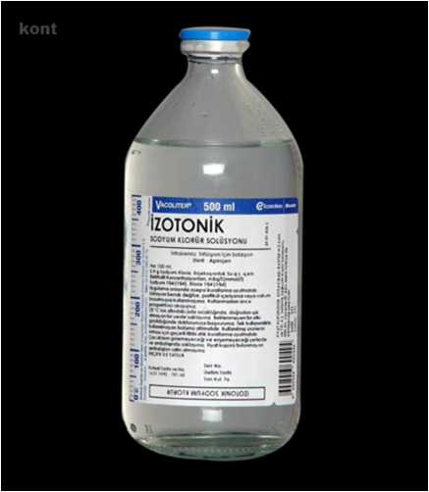

Slide 82
İntravenöz Solüsyonlar
% 5 Dekstroz
Yalnızca sudaki solüsyonu izotoniktir.
Sudaki solüsyonu elektrolit içermez.
Litrede 50 gr Dekstroz içerir ve litrede 170 kalori sağlar.
Osmolaritesi 278 mOsm/lt’dir
Ekstraselüler ve intraselüler sıvı volümünü genişletmek, su kaybını karşılamak ve hipernatremiyi tedavi etmek için kullanılır.
Laktatlı Ringer
Osmolaritesi 275 mOsm/lt’dir.
Kalori sağlamaz.
Yanık ve diare gibi ekstraselüler sıvı kayıplarında, hipovoleminin düzeltilmesinde, hafif düzeydeki metabolik asidozun tedavisinde kullanılır.

Slide 83
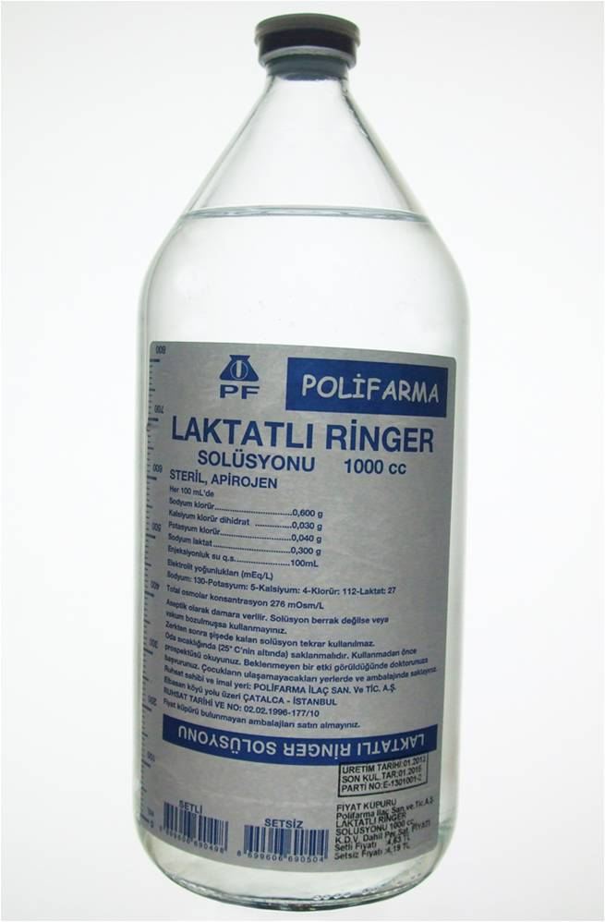

Slide 84
İntravenöz Solüsyonlar
% 5 Dekstroz- %0,2 Sodyum Klorür
Osmalaritesi 355 mOsm/lt’dir.
Litrede 170 kalori sağlar.
Hipernatremi tedavisinde kullanılır.
Hipertonik Solüsyonlar
Osmolaritesi intrasellüler sıvının osmolaritesinden daha yüksek olan solüsyonlara denir. Bu ektrasellüler sıvının osmolaritesini artırır ve su bu artışı diüle etmek için yani seyreltmek için su hücre dışına çıkar ve hücre büzülür.

Slide 85
İntravenöz Solüsyonlar
%5 Dekstroz - %0,9 Sodyum Klorür
%5 Dekstrozun %0,9 NaCı’deki solüsyonu hipertoniktir.
Osmolaritesi 586 mOsm/lt’dir.
Litrede 154 mEq Na+, 154 mEq CI- ve 50 gr dekstroz içerir.
Litrede 170 kalori sağlar.
Solüsyon sodyum ve klorür kayıplarında ve minumum düzeyde kalori gereksiminin karşılanmasında kullanılır.
%5 Dekstroz - %0,45 Sodyum Klorür
Metabolik alkoloz tedavisinde kullanılır.

Slide 86
İntravenöz Solüsyonlar
%3 Sodyum Klorür
Hiponatreminin semptomatik tedavisinde kullanılır.
Verilme hızı yavaş olmalıdır. Aksi halde intravasküler volüm artışı tehlikeli olur ve pulmoner ödeme yol açar.
%5 Sodyum Klorür
%10 Dekstroz
Artan kalori gereksiniminin karşılanması için kullanılır.
Hipotonik Solüsyonlar
%0,45 Sodyum Klorür

Slide 87
İntravenöz Sıvı Setleri
İntravenöz sıvı seti, solüsyon şişesi ile hastanın damarına yerleştirilen iğne ya da intraket arasında bağlantıyı sağlar. Setler tek kullanımlıktır.

Slide 89
İntravenöz Sıvı Tedavisinde Kullanılan İğne ve İntraketler
İntravenöz sıvı tedavisinde çelik iğneler ya da bükülebilir, esnek plastikten yapılmış intraketler kullanılır.
İntraket; steril paket için de tek kullanımlık tıbbi malzemedir. Damara girmeyi sağlayan kılavuz iğne, esnek bir kanül ve sabitlemeyi kolaylaştıran kelebek şeklinde kanatlardan oluşmaktadır. İntraket, damara girildiğinde kılavuz iğne çıkarılır ve esnek kanül damar için de kalır.
İntraket, değişik uzunluk ve çaplarda üretilmiştir, numarası büyüdükçe çapları küçülür. İntraketin boyutlarına göre renkleri de farklıdır.

Slide 92
İntravenöz Sıvı Tedavisinde Damar Seçimi
Damar yolu açmak amacıyla kullanılan kol venleri, v. Basilica ve v. sefalicadır.
Özellikle antecubital fossada bulunan median basilik ve sefalik venlerden ve el bileği bölgesinden geçen dallarından intravenöz girişim yapılır. Girişim için basilik ven öncelikli olarak seçilmelidir. Sefalik ven, dik açısıyla aksiller venle birleşir. Bu durum intraketin, damar içinde ilerlemesine engel olabilir.
El sırtı venleri V. Sefalica ve basilicanın el sırtındaki dalları ile dorsal metakarpal venler kullanılır.

Slide 95
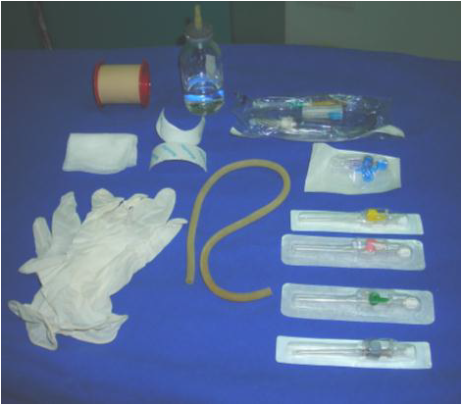
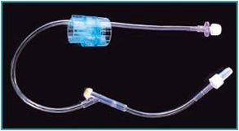
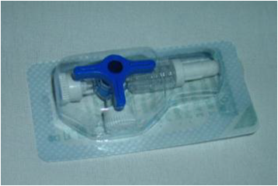
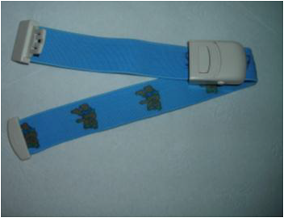

Slide 96
İntravenöz Sıvı Tedavisinin Başlatılması
Hekim istemi kontrol edilir.
El hijyeni sağlanır.
Gerekli araç-gereçler hazırlanır.
Araş –gereç hastanın yanına, kolayca ulaşılabileceğimiz bir alana konur.
Kullanılan malzemeler strerilite yönünden kontrol edilir.
Hasta doğrulanır.
Uygulama hastaya açıklanır.
Hastanın mahremiyeti sağlanır.
Yatak rahat çalışabilecek seviyeye getirilir ve tekerlekleri kapatılır.
Solüsyon hazırlanır.
İntravenöz solüsyonun şişesi üzerine askı yerleştirilir.
Solüsyon şişesinin metal kapağı/koruyucu kapağı çıkarılır.

Slide 97
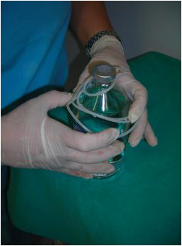

Slide 98
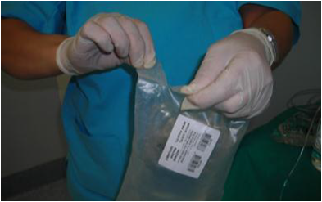

Slide 99
İntravenöz Sıvı Tedavisinin Başlatılması
Sıvı infüzyon seti hazırlanır.
Sıvı/infüzyon setinin paketi açılır.
Sıvı/infüzyon seti elde toplanarak proksimal ve distal uçlarının kontaminasyonu önlenir ve akış ayarlayıcı makarası kapatılır.
Sıvı setinin solüsyon şişesine girecek olan proksimal ucundaki koruyucu kını çıkarılır.
Koruyucu kının altında kalan uç kısmı kontamine edilmeden solüsyon şişesinin lastik tıpasının tam ortasındaki büyük delikten içeriye doğru kuvvetlice itilir.
İntravenöz solüsyonun şişesi ters çevirilerek sıvı askısına takılır.
Sıvı setinin havalandırma kapağı açılır.

Slide 100
Sıvı setinin damlalığını başparmak ve işaret parmağı arasında sıkıp sonra gevşeterek yarısına kadar solüsyonla doldurulur.
Sıvı setinin iğne ya da katetere bağlanacak ucundaki koruyucu kını çıkartılır.
Kının altında kalan uç kısmı kontamine edilmeden böbrek küvetinin içine doğru yüksekten tutulur.
Sıvı setinin akış ayarlayıcı makarası açılarak solüsyonun akması sağlanır.
Sıvı setinin içindeki hava kabarcığı tamamen çıkana dek sıvı akışı sürdürülür.
Sıvı setinin içinde hava kabarcığı kalmayınca akış ayarlayıcı makara tekrar kapatılır.
Daha önce çıkartılmış olan koruyucu kın kontamine edilmeden tekrar setin ucuna takılır.
Hastaya hazırlanıncaya kadar sıvı setinin uç kısmı sıvı askısının üzerine asılır.

Slide 101
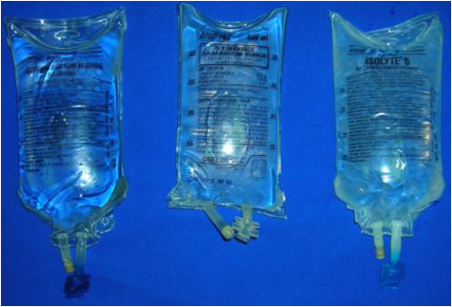

Slide 102
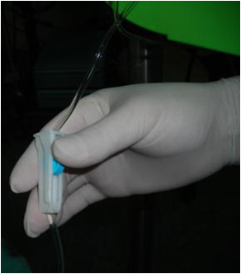

Slide 103
Hasta değerlendirilir.
Bilinç düzeyi
Sıvı-elektrolit dengesizliği
Arteriovenöz fistül
Mastektomi
Ekstremiteler(alçı, atel, eklemlerde kontraktür, felç, deri bütünlüğünde bozulma vb.)
Uygun ven seçilir.
İntravenöz kateteri tespit etmek için kullanılacak flaster hazırlanır.
İntravenöz kateterin yerleştirileceği venin bulunduğu ekstremitenin su geçirmez koruyucu örtü yerleştirin.
Tek kullanımlık eldiven giyin
Turnike vene giriş alanının 10-15 cm yukarısına tek halkalı fiyonk şeklinde bağlanır. Turnikenin uçları fiyonk yapılacaksa fiyongun uçları ven giriş alanının tersi yönde olmalıdır.

Slide 104
Eğer ven dolgun değilse, venin distalinden kalbe doğru sıvazlanır, hastaya yumruğunu açıp kapatması söylenerek venin dolgunlaşması sağlanır.
İntraket takılacak venin üzerindeki deri, tek yönde, antiseptik madde içeren tampon ile aşağıdan yukarı doğru silinir.
Vene uygun büyüklükte seçilen kateter steril paketinden çıkarılır.
İntraketin koruyucu kını çıkarılır ve vene yerleştirilecek olan kısmı kontamine edilmeden distal ucundan tutulur.
Pasif elin baş parmağı ile hastanın cildi vene giriş noktasını altından hafifçe bastırılarak cilt gerilir.
Kateter ven için yerleştirilir. Vene girerken doğrudan ve dolaylı olmak üzere iki teknik uygulanır.
Kateter ven içine girdiğinde klavuz iğnesi yavaşca çekilerek esnek plastik kanülün içine kan gelip gelmediği gözlemlenir. Kan geliyor ise aktif el ile tutulan kateterin plastik kanülü damar içine ilerletilerek, klavuz iğne 1 cm geriye doğru çekilir. Ancak tamamen çıkarılmaz

Slide 105
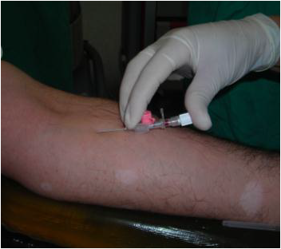

Slide 106
Aktif elin baş parmağı ile kateter yerleştirilen bölgenin 1-2 cm kadar üst kısmından ven üzerine baskı uygulanırken, pasif el ile turnike çözülür.
Kateter üzerine flasterlerden birisi altına da spanç yerleştirilir.
Pasif el ile sıvı seti askısından alınır ve setin ucundaki koruyucu kın çıkarılır.
Aktif el ile kateterin klavuz iğnesi tamamen çıkarılır ve pasif el ile tutulan sıvı setini ucu intrakete takılır. Böylece kateter sıvı seti bağlantısı sağlanmış olur.
Sıvı setinin akış ayarlayıcı makarası açılarak sıvı akışı sağlanır. Bu sırda vende şişme yada ağrı gözlemlenirse makara kapatılır ve kateter ven içinden çıkarılır.

Slide 107
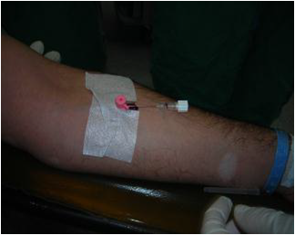

Slide 109
Ven içine yerleştirilen kateter diğer flasterler ile tespit edilir.
Flaster üzerine tarih ve saat yazılır.
Coçuk yada bilinç düzeyi bozulan hastalarda bölgenin altına tesbit tahtası yerleştirilerek flaster sabitlenir.
Sıvının akış hızı ayarlanır.
Hastaya rahat bir pozisyon verilir.
Yatak kenarları kaldırılır ve yatak alt seviyeye indirilir.
Araş-gereç ortamdan uzaklaştırılır.
Eldivenler çıkarılır.
El hijyeni sağlanır
Uygulama ve gözlemler hemşire formuna kayıt edilir.

Slide 110
Akış Hızının ml/saat Olarak Hesaplanması;
Hemşirenin , intravenöz sıvı tedavisine başlarken solüsyonun düzenli ve uygun biçimde gidişini sağlayabilmesi için, akış hızını mutlaka damla/dakika olarak hesaplaması gerekir.
Hemşire, elde ettiği bulguya göre, sıvı setinin akış ayarlayıcı makarasını düzenleyerek solüsyonun istenilen hızda gitmesini sağlayabilir.

Slide 113
KAN TRANSFÜZYONU
Ekstrasellüler sıvının bir parçası olan kan, insan vücudundaki damarlar içinde dolaşan sıvı bir dokudur. Normal bir erişkinin vücut ağırlığının ortalama 1/13’ünü kan oluşturmaktadır. 70 kg ağırlığındaki erişkinin vücudunda 5- 6 l. civarında kan bulunur. Latincede kana hema, kanı inceleyen bilim dalına ise hematoloji denir.

Slide 114
Kanın Yapısı
Toplam kan hacminin % 55’ini plazma oluşturur. Kanın kan hücreleri dışında kalan sıvı kısmına plazma denir. Plazmanın % 90- 92’si su, geri kalan bölümü ise organik ve inorganik maddeler olan plazma proteinleri, aminoasitler, karbonhidratlar, yağlar, hormonlar, üre, ürik asit, laktik asit, enzimler, antikorlar, sodyum, potasyum, iyot, demir, bikarbonat vb. elementlerden oluşur. Bu maddeler plazma ile dokuların ilgili yerlerine taşınmaktadır.

Slide 115
Kan Grupları ve Rh Faktörü
Kanama neticesinde meydana gelen fazla miktarda kan kaybı ölüme sebep olur. Bu nedenle kan kaybı olan kişiye kan verilir. Kan verme işlemine kan transfüzyonu (kan nakli) denir. Kan transfüzyonu için alıcının ve vericinin kan grubu ve Rh faktörünün uygun olması gerekir. Kan kaybı olan kişiye kan grubu ve Rh faktörü yönünden uygun olmayan kan nakli yapıldığında eritrositlerin hemolizi (parçalanması) sonucu aglütinasyon (çökmesi) denilen olay meydana gelir. Aglutine olan kan kılcal damarları tıkayarak ölümlere neden olur.

Slide 116
Kan Grupları
Eritrositlerin hücre zarlarında bulunan glukoprotein molekülleri, eritrositlere antijenik özellik kazandırır. Kan gruplarının sınıflandırılması eritrositlerin zarlarında bulunan tip A ve tip B olmak üzere iki antijen (aglutinojen) bulundurmalarına göre yapılır. Yapılan bu sınıflandırmaya göre A, B, AB ve 0 olmak üzere 4 esas kan grubu vardır.

Slide 117
A Grubu: Eritrosit yüzeyinde A antijenini, plazmada B antikorunu taşır.
B Grubu: Eritrosit yüzeyinde B antijenini, plazmada A antikorunu taşır.
AB Grubu: Eritrosit yüzeyinde hem A hem B antijenini taşır.Plazmada antikor taşımaz.
0 Grubu: Eritrosit yüzeyinde antijen taşımaz, ancak plazmada hem A hem B antikorunu taşır.

Slide 118
Kan Grupları | A Grubu | B Grubu | AB Grubu | O Grubu
Eritrositler | Tip A antijeni | Tip B antijeni | Tip A ve B antijeni | Antijen Yok
Plazma | Anti B antikoru | Anti A antikoru | Antikor Yok | Anti A-B antikoru

Slide 119
Plazmada, eritrositlerde bulunan A ve B antijenlerine reaksiyon verebilecek maddeler bulunur. Plazmada bulunan bu protein yapısındaki maddelere antikor (aglütinin) denir. Bu antikorlar yabancı antijenlere karşı bağışıklık yanıtının bir parçasıdır. A antijeninin antikoru anti- B, B antijenin antikoru ise anti- A’ dır. Yenidoğanda, plazmadaki aglütinin miktarı sıfıra yakındır. 2- 8 ay sonra bebek aglütinin yapmaya başlar.

Slide 120
Yanlış kan transfüzyonu yapıldığında alıcının plazmasındaki antikorlar, vericinin eritrositlerindeki antijenler ile etkileşir sonuçta eritrositler hemoliz olur. Oluşan eritrosit kümeleri kılcal damarları tıkayabilir ayrıca hemoliz sonucu artan bilurubin sarılığa neden olabilir. Bu nedenle kan kaybı olan kişiye, mutlaka kendi kan grubundan kan nakli yapılmalıdır.

Slide 121
Rh Faktörü
Kan transfüzyonunda diğer önemli bir faktör, Rh faktörüdür. Rh faktörü eritrositlerde bulunan bir antijendir. Bu antijenik yapı ilk defa “Rhesus” cinsi bir maymunda saptanmıştır.
Rh antijenlerinin Rh faktörü olarak adlandırılan ve sık görülen 6 tipi vardır. Bunlar C, D, E, c, d ve e olarak adlandırılır. Bunlardan Tip D antijeni toplumda çok yaygındır ve diğer gruplara göre daha antijeniktir. Bu antijeni taşıyanlar Rh pozitif (+), taşımayanlar Rh negatif (-) olarak değerlendirilir. Beyaz ırkın yaklaşık %85’i Rh (+) ve % 15’i Rh (-)dir.

Slide 122
Rh (-) bir insan Rh (+) kanla daha önce temas etmemiş ise Rh (+) kan transfüzyonu ani reaksiyona yol açmaz. Transfüzyonu izleyen 2- 4 hafta içinde yeterli miktara ulaşan anti-Rh antikorları kanda hâlen dolaşan transfüze eritrositlerin aglütinasyonuna yol açabilir. Bu hücreler daha sonra doku makrofaj sistemi tarafından yıkılır. Bu nedenle gecikmiş hafif bir transfüzyon reaksiyonu görülür.

Slide 123
Bazı insanların kanında A, B, O, Rh faktörleri dışında birçok antijenik protein bulunmaktadır. Bu faktörler nadiren de olsa kan transfüzyonu sırasında reaksiyonlara neden olmaktadır. Bu faktörler bilimsel araştırmalarda ve hukuksal yönden önemlidir. Bu faktörlerden bazıları Lewis, P, MNS, Kidd, Kell, Duffy, Lutheran, Xg, Sid, Cartright, YK ve Chido Rodgers antijenlerini içerir.

Slide 124
Güvenli Kan Transfüzyonu
Güvenli kan, verildiği kişide herhangi bir tehlike ya da hastalık oluşturmayan infeksiyon etkenlerini ve ya zararlı yabancı maddeleri içermeyen kandır. WHO
Kan Transfüzyonu Yapılırken Dikkat Edilmesi Gereken Noktalar NELERDİR?

Slide 125
Hasta Bilgileri
Kanlar hastanelerin kan merkezlerinden ya da Kızılay Bölge Kan Merkezlerinden hastaya özel barkotlanmış olarak gelir. Bu sebeple hasta protokol numaraları ile kan torbası üzerindeki protokol numaraları karşılaştırılmalıdır.
Kan protokol numaraları karılaştırıldıktan sonra kan grubu ve rh faktörü karşılaştırılmalıdır.
Doğru Hasta doğru kan olduğundan emin olduktan sonra,

Slide 126
Bileşen Bilgileri
Gelen kan torbası kontrol edilmeli(Pıhtı var mı? Kan bankasından çıktıktan sonra kaç saatte ulaşmış?) ve hemşireye ulaştığı saat kan transfüzyon takip Formuna Kaydedilmelidir.
Bileşen ürünün(Tam kan, eritrosit konsantresi, trombosit konsantresi, taze donmuş plazma) numarası, grubu Rh faktörü kan transfüzyon takip formuna yazılmalı.

Slide 127
Bileşen Özellikleri
Bileşenin üzerinde yazan özellikleri kan transfüzyon takip formuna kaydedilmeli.
Tedarikçi Bilgileri
Kanın hangi merkezden geldiği kan transfüzyon takip formuna kaydedilmeli.

Slide 128
Transfüzyon Öncesi Kontrol
Hastanın kimlik kontrolü
Hasta/Bileşen kontrolü
Çapraz Karşılaştırma Kontrolü
Bileşen Numarası Kontrolü
Aydınlatılmış onam formu kontrolü
Bileşen renk kontrolü
Pıhtı
Hemoliz
Son Kullanma Tarihi
Hekim İstemi
Yukarıdaki maddeler kan transfüzyon takip formuna iki kişi tarafından kontrol edilerek kaydedilmeli.

Slide 129
Transfüzyon İzlemi
Hastanın Hayati bulgularına bakılır.
Gönderilen plazma ise plazma gönderilir ve tekrar hayati bulgulara bakılarak kaydedilir.(Plazmalar 5-10 dk içerisinde biterler)
Gönderilen Trombosit ise gittiği süre boyunca 0.dk/15.dk/45.dk/1saat15.dk/1 saat45.dk/2 saat 15.dk/2 saat 45.dk/3 saat 15.dk/3 saat 45.dk bu sürelerde hastanın yaşam bulguları izlenerek kaydedilir.
Trombosit gönderiliyorsa hemşire ilk 15 dakika hastanın yanından ayrılmamalıdır.

Slide 130
Tansfüzyon Reaksiyon Şüphesi Oldu İse;
Transfüzyonu durdur, ilgili hekime haber ver.
Hastanın damar yolunu serum fizyolojik ile açık tut.
Hastadan yeni kan örneği al, hastaya verilen kan ve kan bileşeni ile birlikte giden sıvıları sakla.
Kan merkezini ve Hemovijilans Hemşiresini haberdar et.

Slide 131
TOTAL PARENTERAL BESLENME
Uygulandığı durumlardan bazıları şöyle sıralanabilir.
Ciddi malnutrisyonu olan hastalarda
Büyük yanıklar yada travmalardan etkilenen hastalarda
İnflamatuar bağırsak hastalığı ( örneğin, ülseratif kolit) olanlarda
Gastrointestinal sistem sorunları (örneğin, enterik fistül, pankreatit) nedeniyle oral yolla beslenemeyen hastalarda

Slide 132
Malign hastalığı olan bireylerde
Sepsiste olan hastalarda
Büyük cerrahi girişimler sonrası hastanın 5 günden fazla oral yolla beslenemeyeceği durumlarda
Anoreksiya nevroza gibi hastanın beslenmesini etkileyen psikiyatrik hastalıklar
Ameliyat öncesi dönemde beslenme bozukluğu olan hastaların ameliyata hazırlanmasında

Slide 133
Total parenteral beslenmede bireyin enerji gereksinimi karşılamak amacıyla kullanılan ve besin içeren solüsyonlar hipertoniktir.

Slide 134
Total parenteral beslenmede kullanılan bazı solüsyonlar

Slide 135
Total parenteral beslenmede besinler hastaya tek torba yöntemiyle yada çoklu şişe yöntemiyle verilmektedir.
Hipertonik solüsyonların kan akımı daha yavaş olan periferik venlerden gönderilmesi damarın intima tabakasında iritasyona yol açar
Bu nedenle total parenteral beslenme uygulamasında kan akımı hızlı olan, geniş çaplı venler kullanılmalıdır.

Slide 136
Total parenteral beslenme uygulaması için genellikle subclavian ven yada internal jugular ven kullanılarak merkezi kateterler yerleştirilir.
Santral venlere kateter yerleştirilme işlemi hekim tarafından yapılır.
Periferik venleri ince ve nazik olanlarda,
Kanser kemoterapisi uygulanan hastalarda,
Çok sık kan alınması yada verilmesi gereken hastalarda, kateter daha farklı bir yöntemle uygulanabilmektedir.
Kısa süreli tedavilerde santral venöz kateter kullanılırken, daha uzun süreli tedavilerde implate port yerleştirilir.

Slide 138
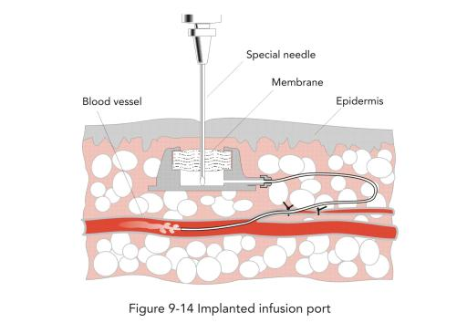
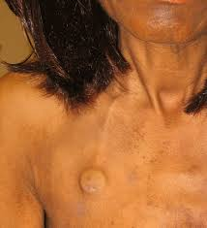
İMPLANTE PORT
Katater kısmı
Sefalik ven
Eksternal juguler ven
İnternal juguler ven
Meme başının 3-4 cm üstünde cilt altına hazırlanan cebe yerleştirilir.
Rezarvuar kısmı

Slide 139
Diğer santral kateterlerden farkı tamamen cilt altına yerleştirilmesi ve kapalı bir sistemden oluşmasıdır.
Cilt altına yerleştirilen bu kapalı sistem yardımıyla damar içine verilecek olan ilaç ve sıvılar dogrudan ve sürekli iğne girişi yapılmadan kan dolaşımına verilebilmektedir.

Slide 140
Görünüş olarak estetik olduğu için hastalar kolaylıkla tercih eder.
Daha az iğne girişi nedeniyle hastalar daha az anksiyete yaşar.
Damar içine ilaç vermenin dışında kan ürünleri, total parenteral beslenme sıvılarının verilmesi ve gerektiğinde laboratuar testleri için kan örneği alınması amacıyla kullanılmaktadır.

Slide 141
avantajları
Aktivitelerde sınırlamaya gerek yoktur.
Uzun dönem kullanma olasılı vardır.
Kullanılmadığı zaman sadece ayda bir kez bakım verilmesi yeterlidir.
Güvenli bir venöz giriş sağlar
Enfeksiyon riski daha düşüktür.
Yaşlılar ve çocuklarda kullanabilir.

Slide 142
dezavantazları
Cerrahi girişimle yerleştirilebilir.
Porta giriş için huber uçlu iğne kullanılması gerekir.
İğne kullanılması gerektiği için hasta ağrı duyabilir.
Port kolaylıkla palpe edilemiyorsa girişim zor olabilir.
Çoklu infüzyon tedavisinde olanak vermez
Portun yerini tespit etmek için gerektiğinde röntgen çekmek gerekir.

Slide 143
Port kullanımı
Port yoluyla girişim yapılacağı zaman %70’lik alkol yada betadine iyodin ile alan temizlenir. Bu amaçla klorkehsidin glukonatda kullanılabilir.
Portun kenarları sol elin iki parmağı ile sıkıca tutulup tespit edildikten sonra iğne ile girilir. Kan gelince aspire edilir.
Önce başka bir enjektörle 10-15 ml sf verilerek portun rahat çalışıp çalışmadığı kontrol edilir.
Port rahat çalışıyor ise iğne tespit edilir ve tedavi uygulaması başlanır.

Slide 144
Tedavi sürekli ise haftada bir iğne değişikliği gerekir.
Bu yolla kan alınabilir. Ancak boş bir enjektöre 3-5 ml kan alınır ve bu örnek atılır, daha sonra başka bir enjektöre istenilen miktarda kan alınır.
Portun tıkanmasını önlemek için düzenli aralıklarla (ayda bir sefer) sf ile yıkanır.
Yıkama işleminde önce bir enjektörle portum aspire edilerek kan geri dönüşü kontrol edilir.
Başka bir enjektörle 15 ml sf verilerek kateter yıkanır.
Daha sonra 1 ml/100 ünite heparinli serum fizyolojikten 3 ml enjekte edilir.

Slide 145
Porta yapılan uygulamalar sırasında dirençle karşılaşılır ise kesinlikle basınç uygulanmaz
Fazla basınç uygulanması, septum rüptürüne, kateter- port bağlantısının ayrılmasına yada rüptürüne neden olur.
İnfüzyon sırasında iğnenin etrafında ödem oluşmuşsa, sıvı akışında yavaşlama varsa, hasta ağrı yada rahatsızlık ifade ediyorsa infüzyon hemen durdurulur, kan geri dönüşü değerlendirilir, iğnenin yerinde olup olmadığı kontrol edilir. Şüpheli bir durumda iğne derhal çıkarılır.

Slide 146
İMPLANTE PORT’un komplikasyonları
Tıkanıklık
Katater kayması ve malpozisyon
Pinch-off sendromu
Port kateter ayrılması
Hasarlı kırık kateter
Ekstravazasyon
Katater enfeksiyonu

Slide 147
Tıkanıklık
Kateterin kıvrılması, sıkışması gibi mekanik nedenlerle yada kateter bakımının uygun yapılmamasına bağlı trombotik tıkanıklık olabilir.
Kateterin kan örneği alınması ve kan transfüzyonu sonrası ve ilaç uygulamaları arasında kateterin 10-20 ml sf ile yıkanması tıkanıklık oluşmasını engeller.

Slide 148
Kateterin kayması ve malpozisyon
Öksürme, şiddetli hapşurma, kusma gibi intratorasik basınç artışları neden olabilir. Kateter akım hızında azalma, boyun, omuz yada gögüs ağrısı ve dispne görülebilri.
Kateter enfeksiyonu
Lokal yada sistemik olabilir. Çıkış bölgesi enfeksiyonu, tünel enfeksiyonu, port cebi absesi şeklinde görülebilir. Kateter bağlı bakteriyemi ve sepsis gelişebilir

Slide 149
Pinch-off sendromu
Kateterin klavikula ile birinci kosta kemiği arasında sıkışmasıdır, hastada solunum sıkıntısı olabilir.
Port kateter ayrılması
Aşırı basınç nedeniyle gelişir. Ekstravazasyona, infiltrasyona ve emboliye neden olur. Hasta bölge soğukluk yada yanma hissedilir.

Slide 150
Hasarlı kırık kateter
Kırık kısmı ise infiltrasyon, tam ise emboliye neden olur. Göğüs duvarında şişme, port alanında yada omuzda ağrı, öksürme, göğüs ağrısı yada taşikardi olabilir.
Ekstravazasyon
İritan kemoterapik ajanların damar içi uygulanması sırasında cevre dokulara sızması ile ortaya çıkan doku harabiyetidir. Port cebinde ödem,boyun, göğüs yada omuz ağrısı olur. İnfüzyon hemen durdurulur.

Slide 151
Total parenteral beslenmeye bağlı komlikasyonlar
Metabolik komplikasyonlar
Hiperglisemi
Hipoglisemi
Karaçiğeryağlanması
Azotemi
Metabolik asidoz
Dolaşım yüklemesi
Hiperkalemi
Hipokalemi
Hipokalsemi
Hipofosfatemi
Hipomagneziyemi

Slide 152
Hemşirelik Bakımı
Metabolik komplikasyonları önlemek için:
Solüsyolar 24 saat eş zamanlı gidecek şekilde dakikada damla sayıları dikkate alınarak hesaplanmalı ve gönderilmeli
Bunun için infüzyon pompası kullanılması
Her 4-6 saatte bir idrarda şeker takibi yapılmalı
Hastanın her 8 saatte bir aldığı çıkardığı sıvılar izlenmeli
Hasta 4-6 saatte bir yaşam bulguları izlenmeli
Hastanın serum elektrolit düzeyleri günlük izlenmeli

Slide 153
Total parenteral beslenme solüsyonlarına mutlaka vitaminler ve elektrolitler ilave edilmeli
Hastanın TPN si sonlandırılacaksa birden bre değil,yavaş yavaş sonlanmalı
Hasta tetkik amaçla servis dışına çıkacaksa yada başka bir kliniğe nakil edilecekse mutlaka dekstroz içeren bir solüsyon ile gönderilmeli
Günlük kilo takibi yapılmalı

Slide 154
Katetere bağlı komplikasyonları önlemek için
Katater yerleştirilmesi,sıvı setlerinin ve solüsyon şişelerinin,pansuman değişimi ilkelerine uyulmalı
Sıvı setleri her 24 saatte bir değiştirilmeli
Katater bölgesindeki pansuman her 48-72 saatte bir değiştirilmeli
Total parenteral beslenmenin en ciddi komplikasyonu enfeksiyondur

Slide 155
Hastaların çogunun genel durumunun bozuk olması enfeksiyon olasılığını artırır.
Bu yüzden her aşamada cerrahi asepsi koşullarına uyulmalıdır.
Solüsyon şişelerinin ve sıvı setlerinin değişimi sırasında hava embolisi riskinin yüksek olduğu unutulmamamalı
Hastada dolaşım yüklenmesine ilişkin bulgular gözlenmeli,günlük kilo takibi aldığı-çıkardığı sıvı miktarı izlenmeli

Slide 156
TEŞEKKÜRLER..

